Slide 1
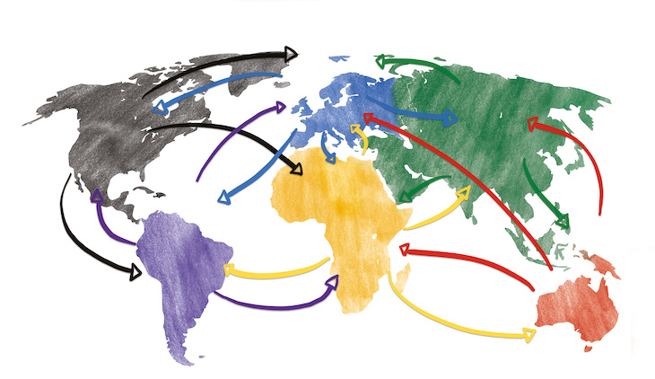
globalizace
ov 9. ročník

Slide 2

GLOBALIZACE
PROPOJENÍ SVĚTA V JEDNU VELKOU SPOLEČNOST
GLOBÁLNÍ
=
celosvětový

Slide 3
GLOBALIZACE
Dochází k odstraňování překážek v mezinárodním pohybu:
  1) lidí
  2) zboží
  3) peněz
  4) myšlenek
  5) informací
1.vlna globalizace: druhá polovina 19.st. – význam průmyslové revoluce a koloniální expanze
2.vlna globalizace: konec 70 let 20.st

Slide 4
GLOBALIZACE
Globalizaci umožňuje:
  1) doprava
  2) rozvoj informačních technologií
Časoprostorové smršťování světa = stále rychlejší propojování míst

Slide 5
GLOBALIZACE - DOPRAVA
LODNÍ
SILNIČNÍ
ŽELEZNIČNÍ
LETECKÁ

Slide 6
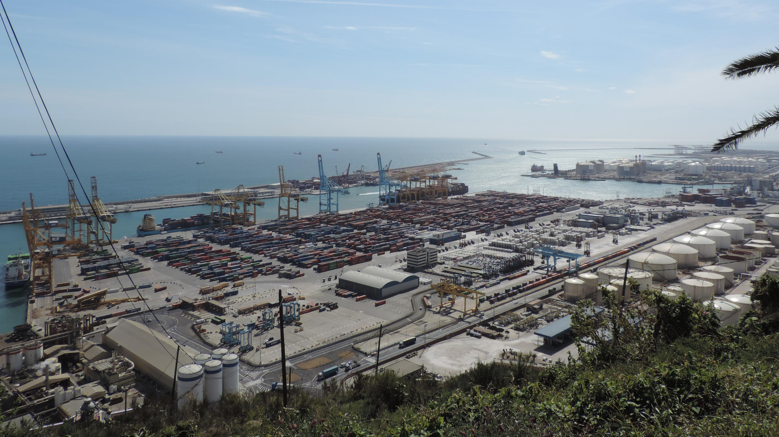
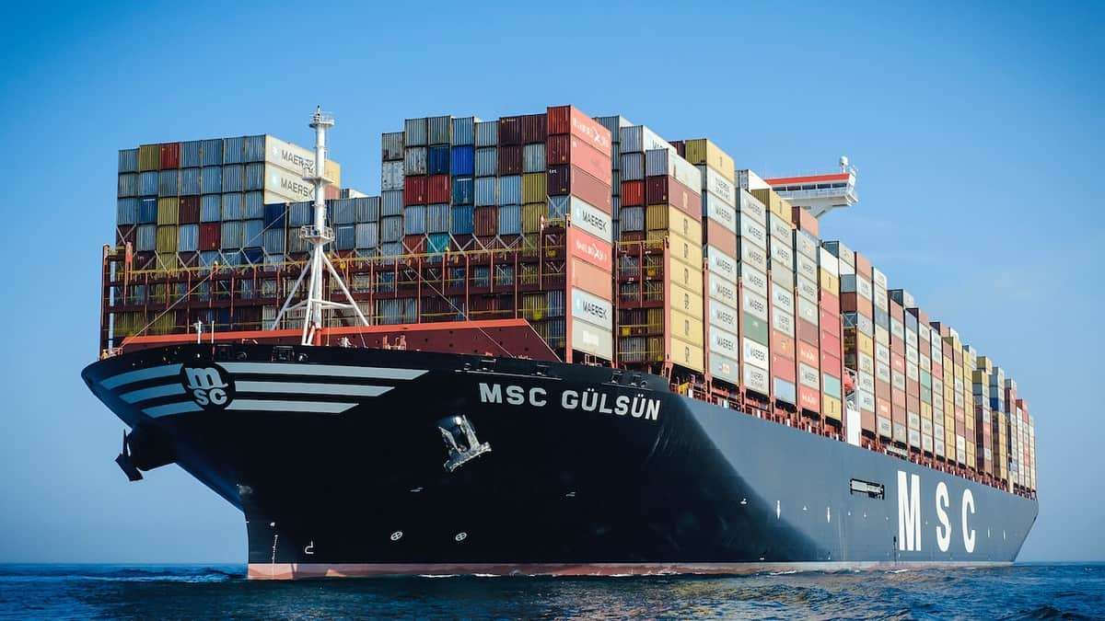
lodní doprava
Námořní
Osobní
Nákladní
linková
Využívaná PŘEDEVŠÍM PRO PŘEPRAVU ZBOŽÍ

Slide 7
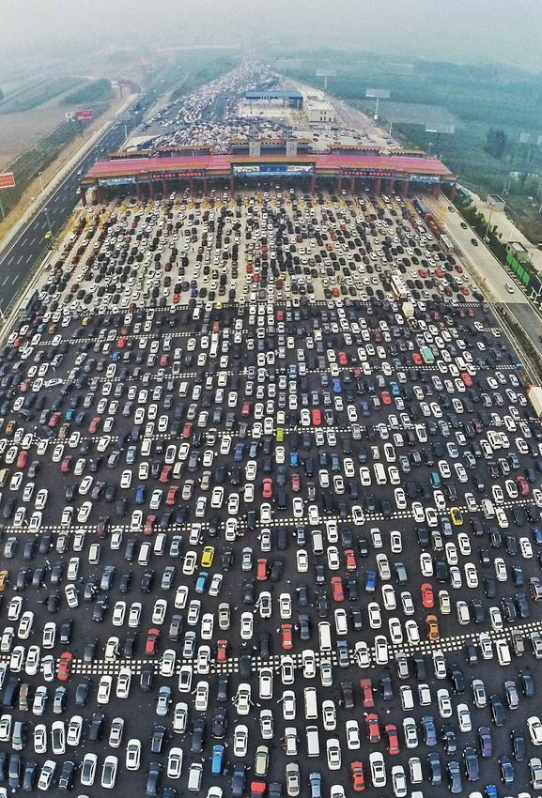
SILNIČNÍ A ŽELEZNIČNÍ DOPRAVA
Silniční doprava slouží k přepravě osob i nákladů, patří k nejvyužívanějšímu způsobu dopravy.
Železniční dopravu dělíme na nákladní a osobní.
S rozvojem silniční a letecké dopravy ve druhé polovině dvacátého století význam upadl, je železnice stále významným a prakticky nenahraditelným přepravcem velkých objemů materiálů (například uhlí).

Slide 8
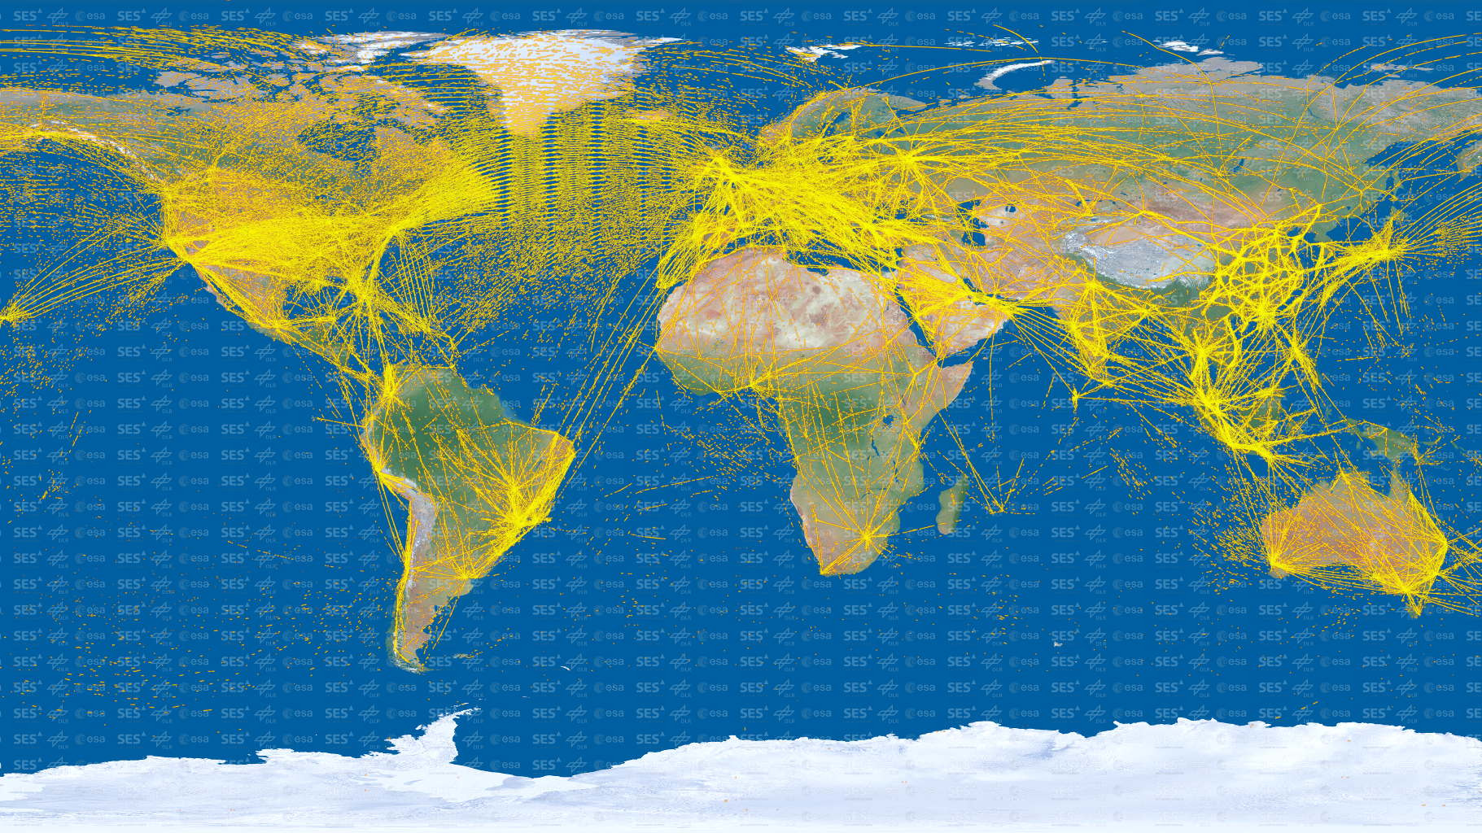
letecká doprava
  Každý den je po celém světě uskutečněno více, ne 100 000 letů.
  Rekord je 230 000 letů v jeden den.
    https://www.greenclaim.com/news/2019/07/30/july-25-2019-aviations-busiest-day-in-history
  Online sledování pohybu letadel
    https://www.planetacestovani.cz/flightradar24-letecky-provoz-online/

Slide 9
GLOBALIZACE Z RŮZNÝCH ÚHLŮ POHLEDU
EKONOMICKÁ
POLITICKÁ
SOCIÁLNÍ
KULTURNÍ
EKOLOGICKÁ

Slide 10
Ekonomická globalizace
DŮSLEDEK
  Integrace (spojení) trhů jednotlivých zemí (obchodních, finančních, pracovních)
  Vlády soutěží o investice velkých firem (https://www.czechinvest.org/cz/O-CzechInvestu/O-nas)
HLAVNÍ AKTÉŘI
  Nadnárodní společnosti (korporace)
  Wallmart, Huyndai, Ford, McDonald‘s, H&M, IKEA, Apple, …

Slide 11
Politická globalizace
DŮSLEDEK
  Přesunutí rozhodování na nadnárodní instituce
HLAVNÍ AKTÉŘI
  OSN
  Mezinárodní světový fond
  Světová obchodní organizace
  Světová banka
  …

Slide 12
Sociální globalizace
DŮSLEDEK
  Formují se globální a sociální třídy
  Vznikají rozdíly mezi třídami
    10 procent nejbohatších lidí vlastní 82 procent světového bohatství
      https://www.investice.cz/10-procent-nejbohatsich-lidi-vlastni-82-procent-svetoveho-bohatstvi/
    Necelých 10 % lidí žije s 1,9 dolaru na den.
      https://www.worldbank.org/en/news/feature/2019/12/20/year-in-review-2019-in-charts

Slide 13
KULTURNÍ GLOBALIZACE
DŮSLEDEK KULTURNÍ GLOBALIZACE
  Potlačování kulturní rozmanitosti
  Vytváření univerzální globální kultury
  Někdy naopak vede k uvědomění si vlastní kultury

Slide 14
Globalizace v ekologii
DŮSLEDEK
  Vytváření ekologických institucí
HLAVNÍ AKTÉŘI
  Různé zájmové skupiny, neziskové organizace, sociální huntí. Např. Greenpeace apod.
  https://www.greenpeace.org/czech/

Slide 15
Přínos globalizace
Zjednodušený přístup k novým:
→ znalostem
→ technologiím
→ inovacím
Prospěch z globalizace mají prozatím majetní lidé a vyspělé země.

Slide 16

Negativní dopad globalizace
Nad tím se do příštího týdne zamysli ty sám/sama.

Slide 17
ZDROJE
https://voxeu.org/sites/default/files/cover_images/blog_review/AdobeStock_167753719.jpeg
https://akm-img-a-in.tosshub.com/sites/btmt/images/stories/globalisation_660_121514030158.jpg
https://s29755.pcdn.co/wp-content/uploads/2019/08/MSC-Gulsun-containership-container-ship-boxship-boxship-supplied-credit-MSC.jpg
https://cz.pinterest.com/pin/528610075004964240/
https://www.esa.int/var/esa/storage/images/esa_multimedia/images/2015/05/proba-v_detecting_aircraft/15380880-4-eng-GB/Proba-V_detecting_aircraft.png
https://www.planetacestovani.cz/flightradar24-letecky-provoz-online/
https://www.greenclaim.com/news/2019/07/30/july-25-2019-aviations-busiest-day-in-history
https://www.czechinvest.org/cz/O-CzechInvestu/O-nas
https://www.investice.cz/10-procent-nejbohatsich-lidi-vlastni-82-procent-svetoveho-bohatstvi/
https://www.worldbank.org/en/news/feature/2019/12/20/year-in-review-2019-in-charts

